Slide 1
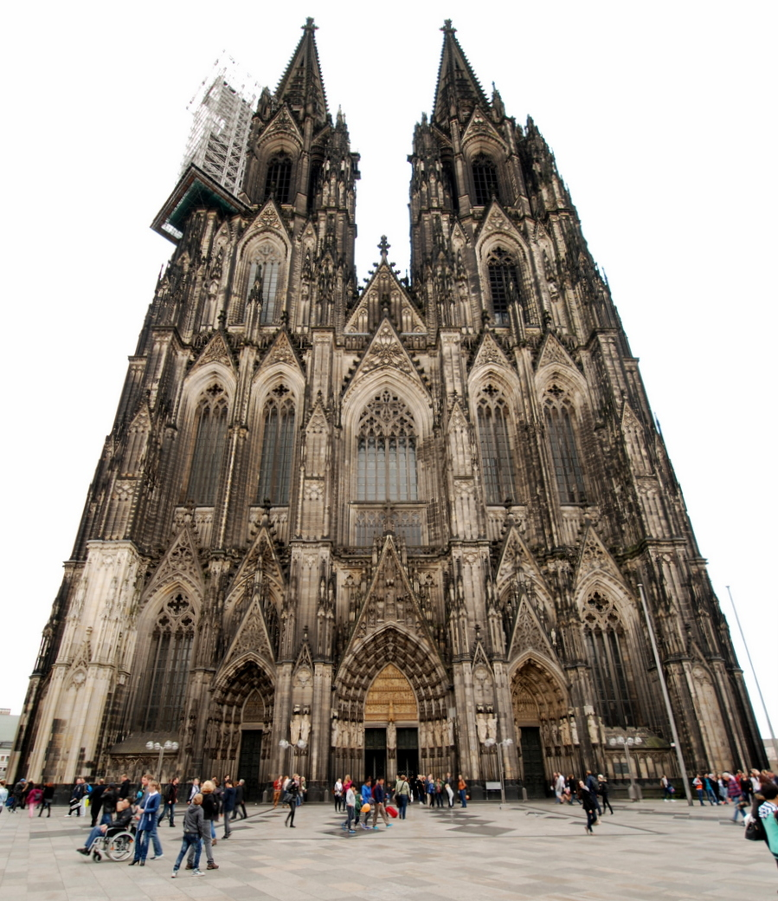
L’église au moyen-Age
Cathédrale de Cologne, Allemagne
Comment comprendre et reconnaitres les style d’arts et leur technique de manufactures au temps du moyen-àge.

Slide 2
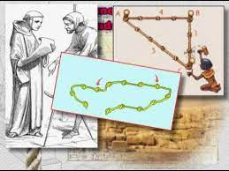
Les styles d’art au moyen-âge
Durant les année 1000 - 1600, beaucoup d’église et de cathédrales furent fondée. À ce moment, deux style d’architecture régnaient sur leur constructions que l’on peu observer pratiquement n’importe où dans le monde
Le style d’art gothique et le style d’art roman.
Et aujourd’hui, nous allons apprendre à les différencier et comprendre comment ces œuvre d’art magistrale et gigantesque furent construit, malgré le peu d’outillage avancé qu’ils avaient.

Slide 3
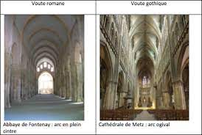
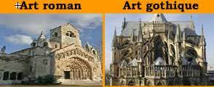
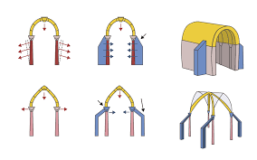
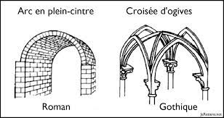
Les grandes différence:
Dans ces deux style architecturale, on y retrouve 5 majeure différence, qui nous aiderons à les reconnaitre dans la vie de tout les jours, et ils sont relativement simple à retenir!
Dans ces critères il y a:
- les murs
- les vitraux
- les portes / arches
- le plafonnage
- leur sculptures

Slide 4
Les murs: supports d’un, et décorations de l’autre.
dans le style roman, on remorquera que les cathédrale on l’air beaucoup plus petite a l’intérieur qu’à l’extérieur, c’est du à leur murs qui sont très épais, et peuvent faire jusque plus de 4m d’épaisseur (La tour Burbant à Ath est construite vers 1166 , fait 14m de coté et est composé de murs faisant 4m d’épaisseur).
Alors que le style gothique à des murs beaucoup plus fin, ne dépassant pas le 2m max dans certain rare cas

